Slide 1
Реакция Шумановского резонатора на извержение подводного вулкана Hunga Tonga–Hunga Ha'apai.
Ю.В. Поклад, Б.Г. Гаврилов, В.М. Ермак,
Козакова Е.Н., И.А. Ряховский.
Институт динамики геосфер РАН
Москва, 2022

Slide 2
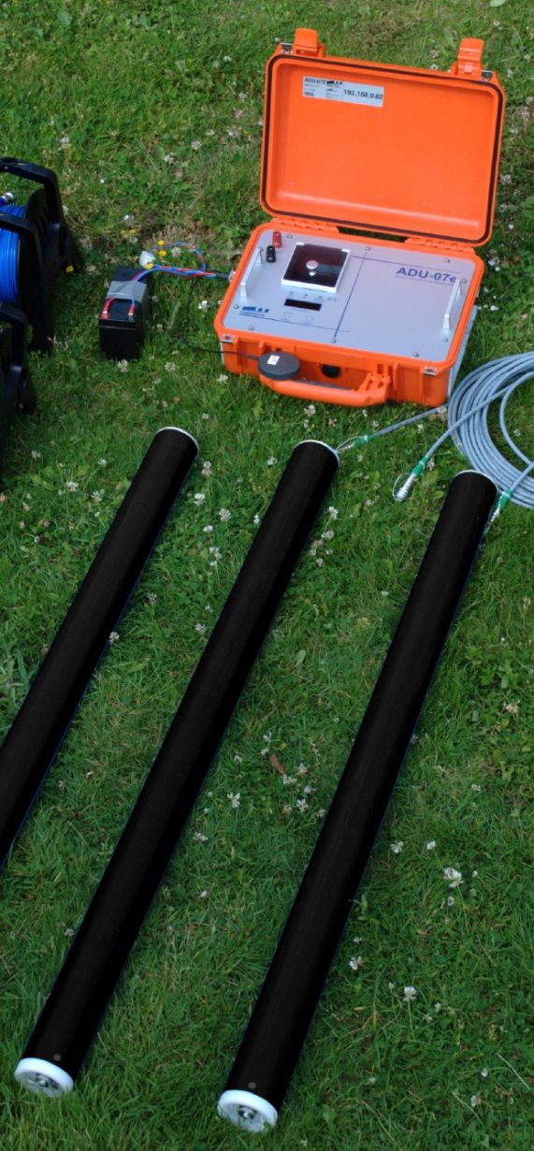
Аппаратура для измерения вариаций магнитного поля в ГФО «Михнево».
диапазон: 0.001 Гц - 110 Гц
Магнитометры MFS-06, 3 компоненты
Частота оцифровки – 256 Гц
10-канальный, 24-х разрядный логгер ADU-07e

Slide 3
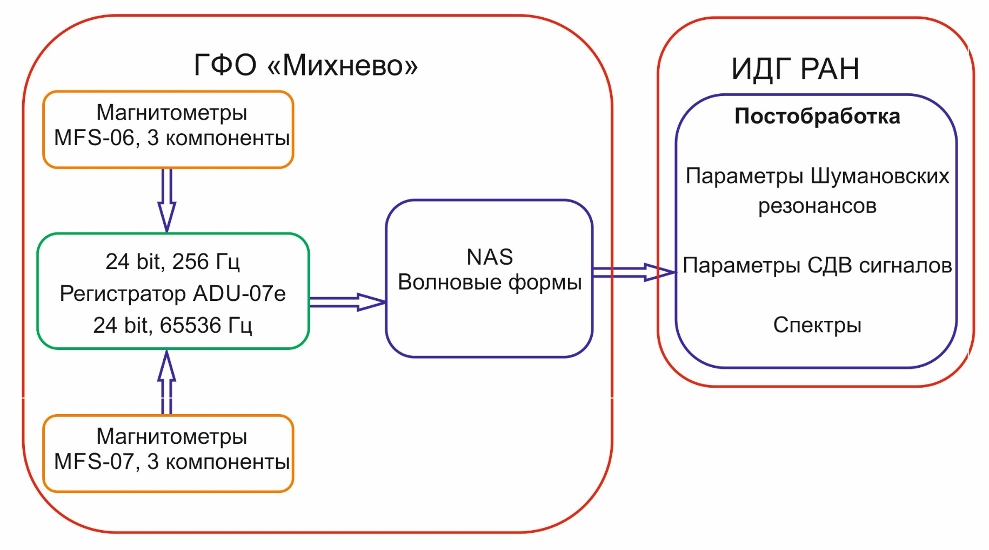
Блок-схема аппаратуры регистрации вариаций магнитного поля в
ГФО «Михнево».

Slide 4
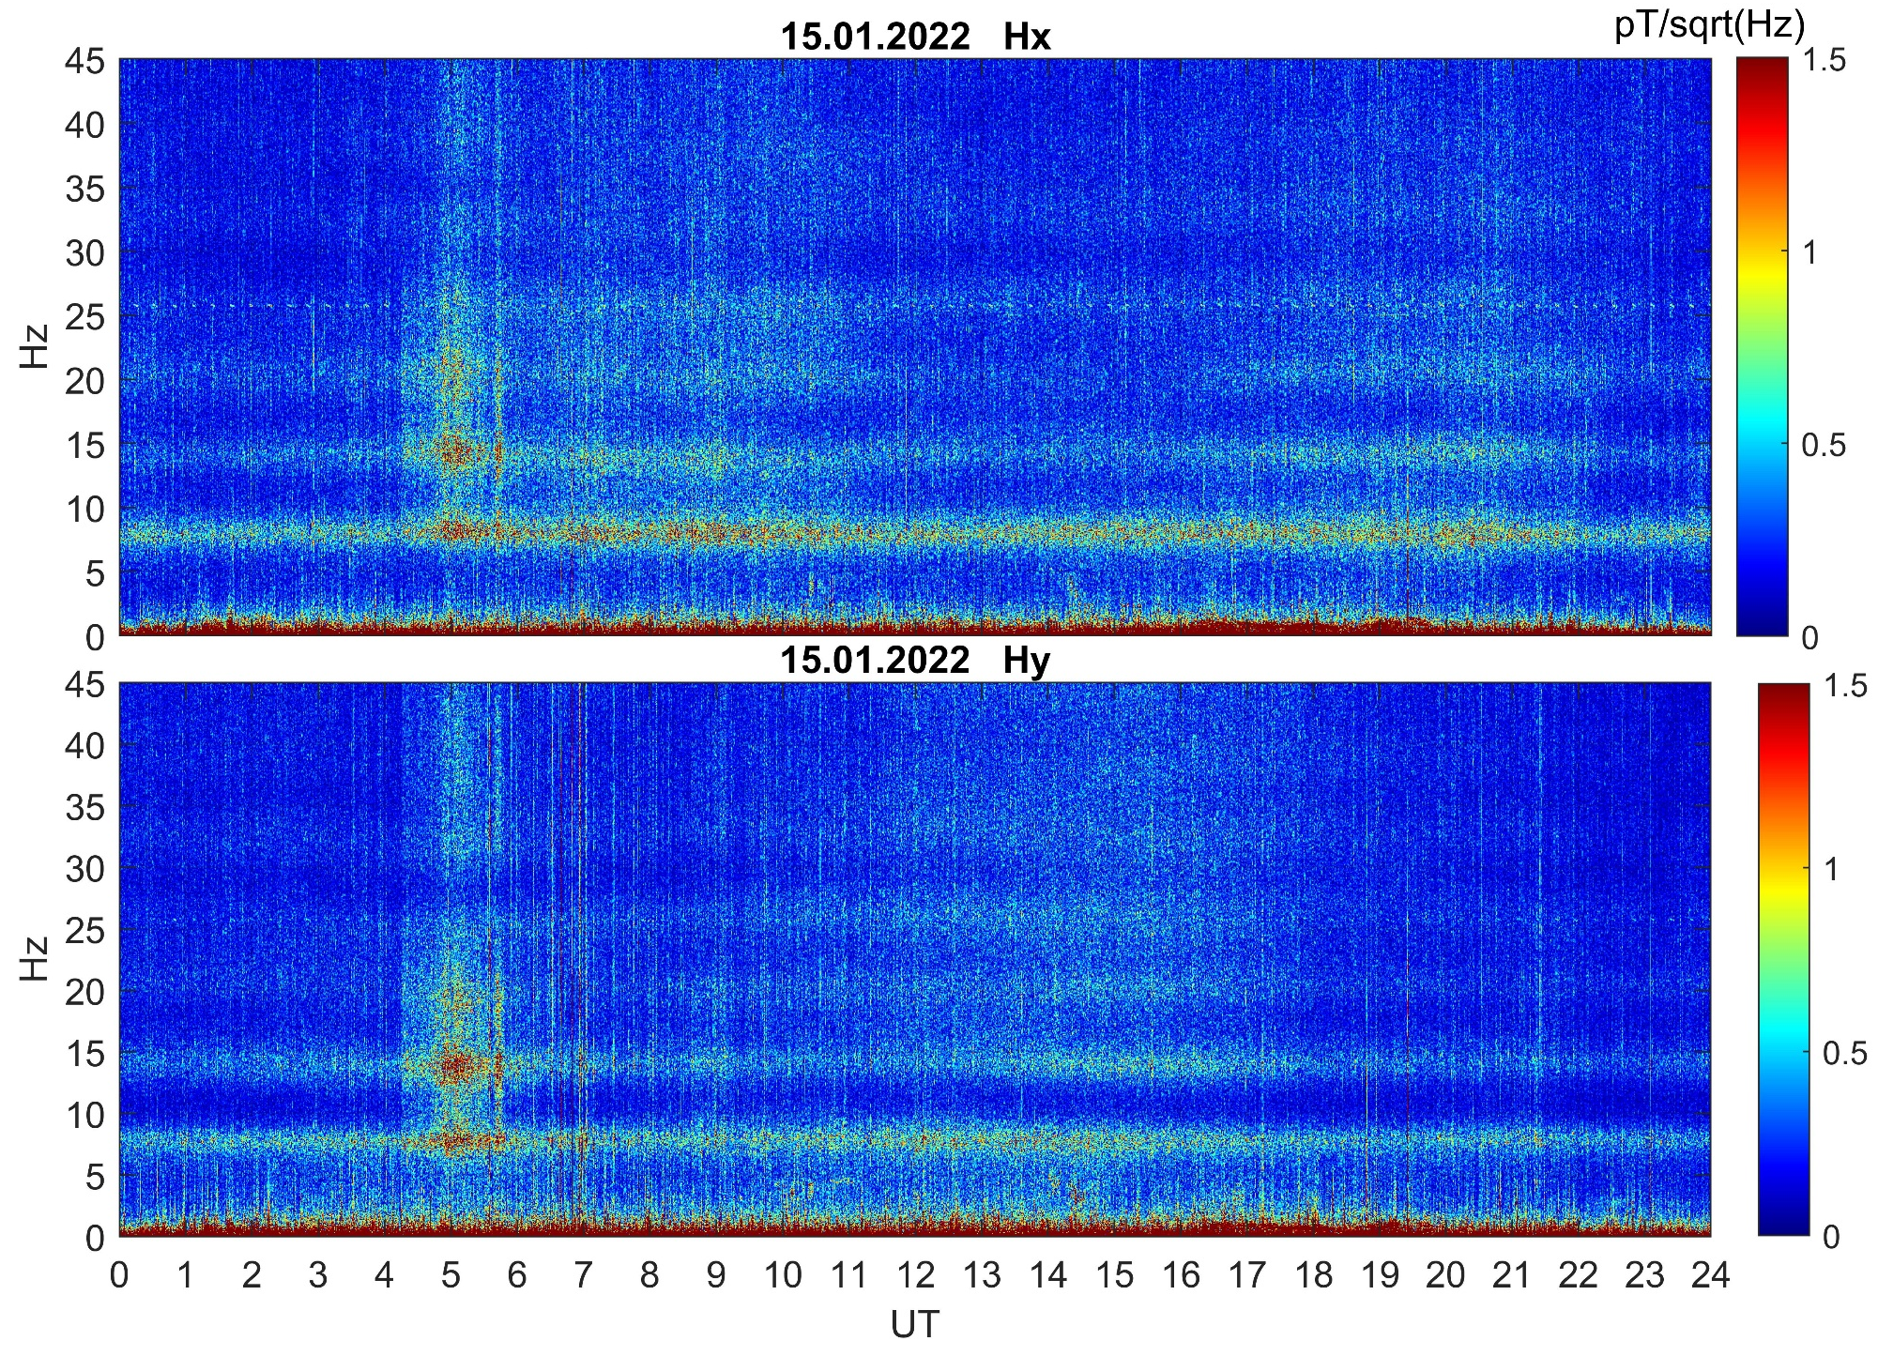
Спектр сигналов в диапазоне до 45 Гц
NAA
NPM
VTX
NWC

Slide 5
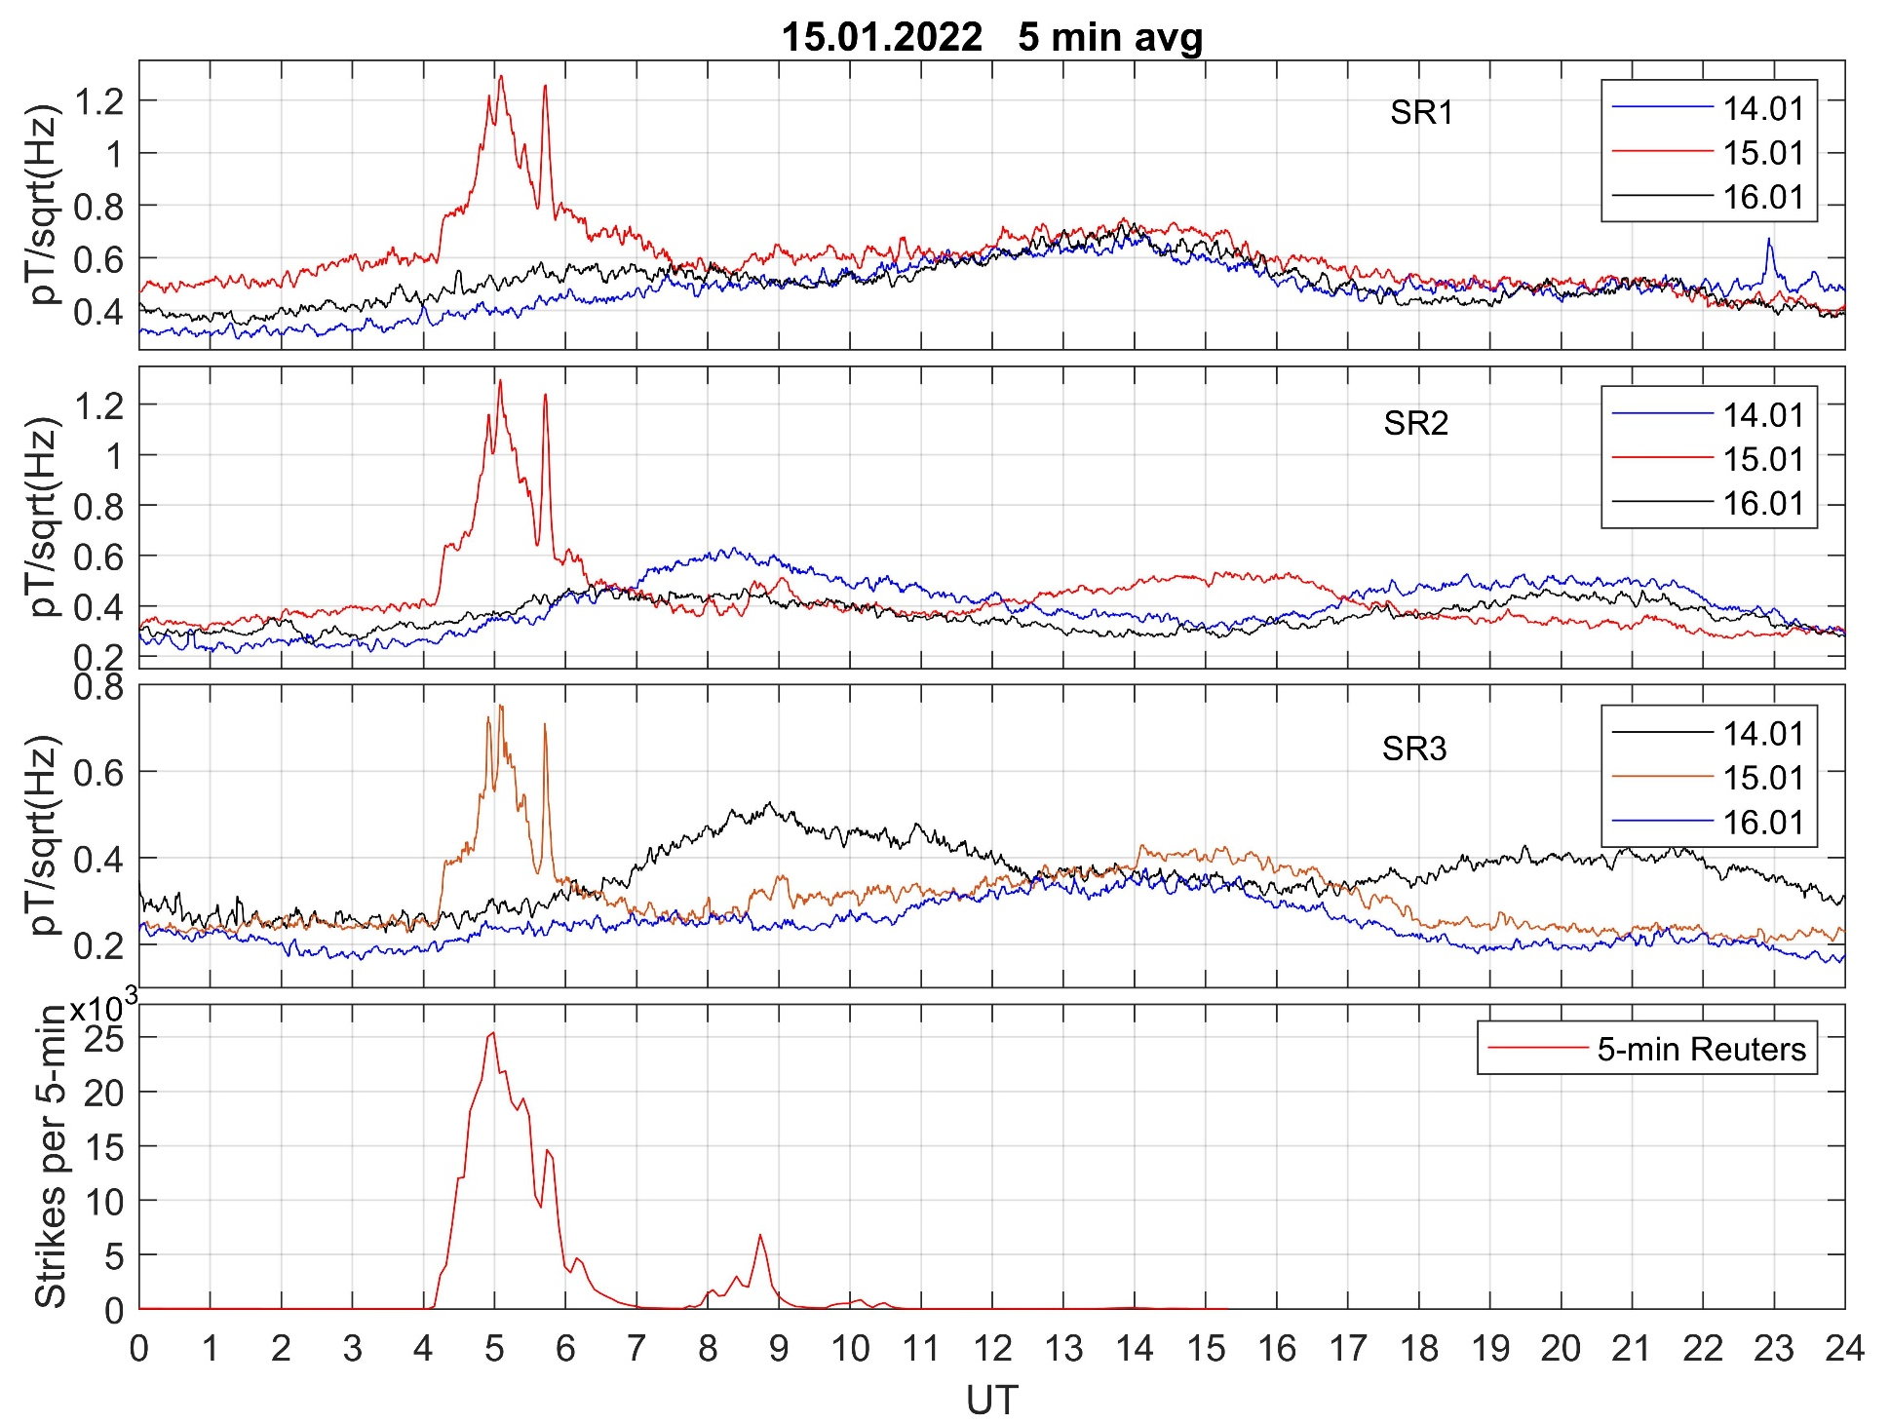
Амплитуда ШР и частота разрядов в облаке
NAA
NPM
VTX
NWC

Slide 6
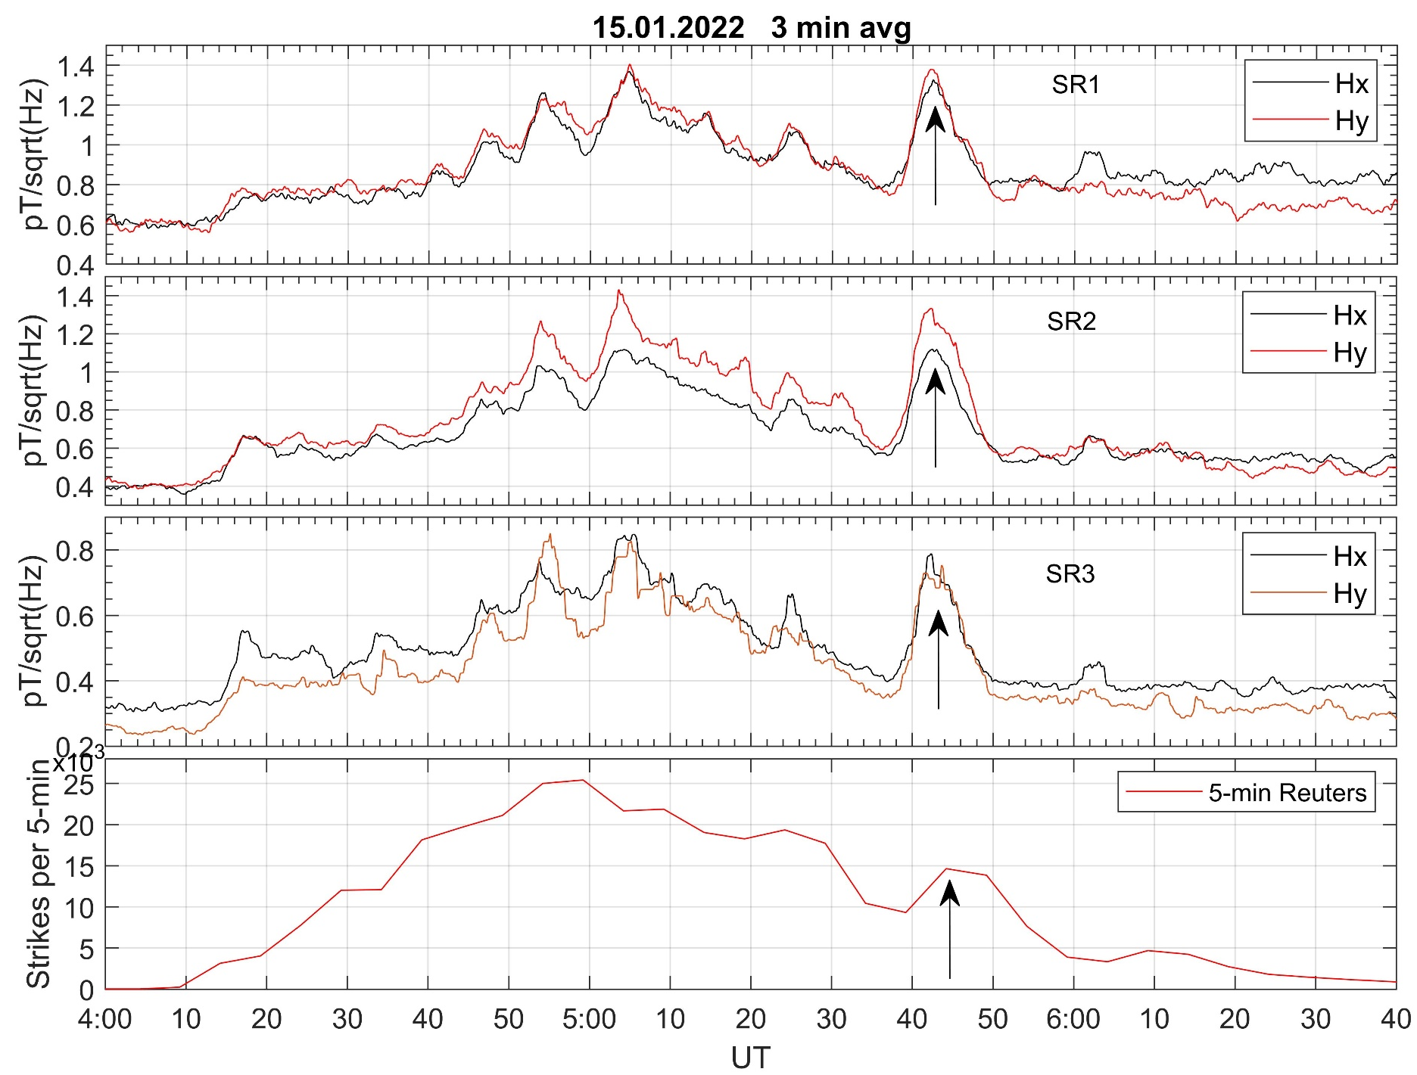
Увеличение амплитуды ШР в 5:45 UTC
NAA
NPM
VTX
NWC

Slide 7
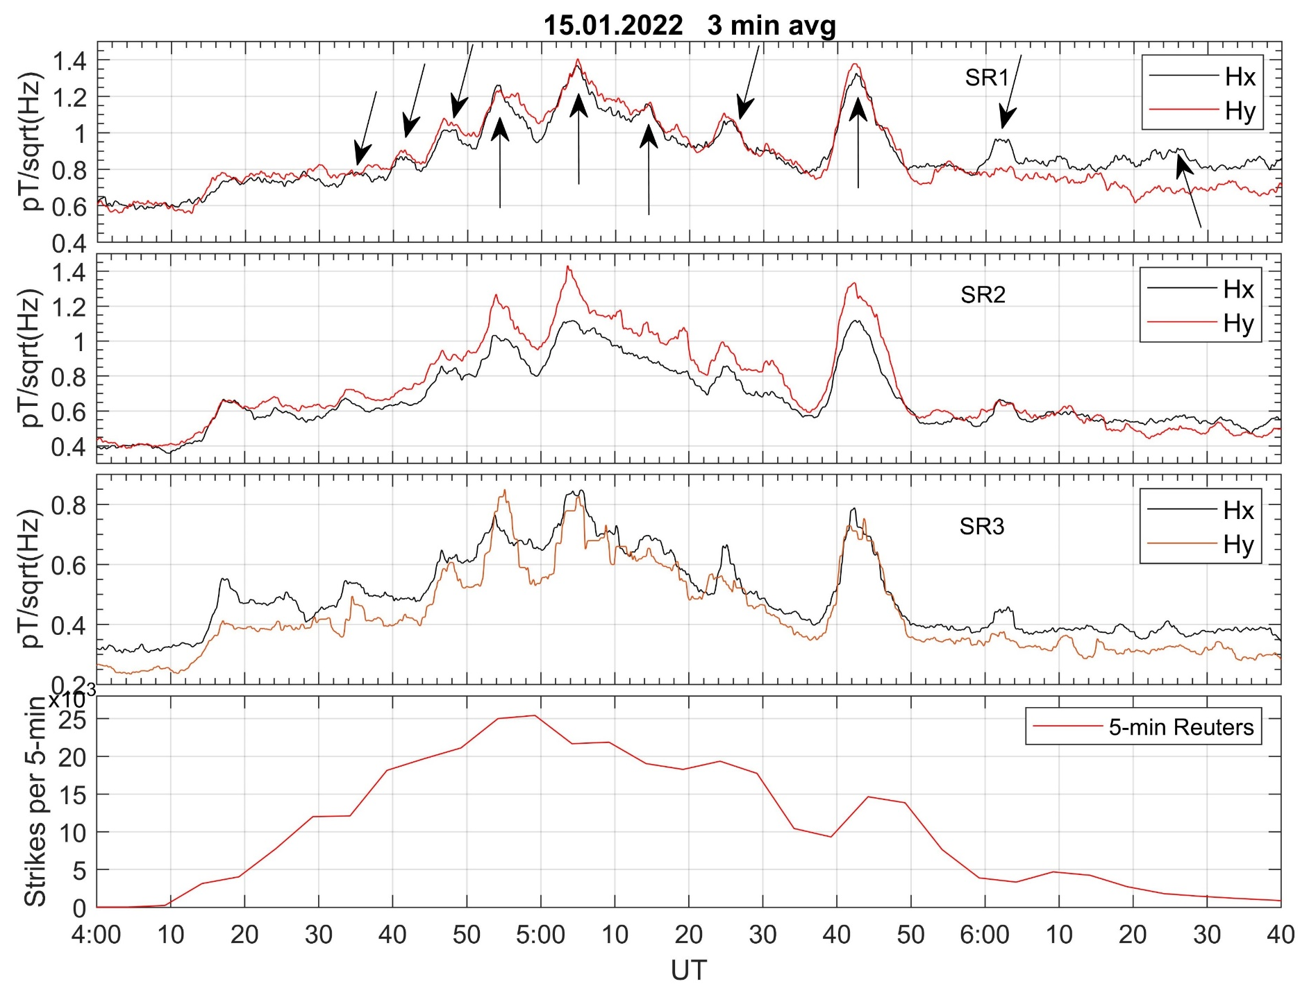
Период флуктуаций амплитуды ШР и размеры облака
NAA
NPM
VTX
NWC

Slide 8
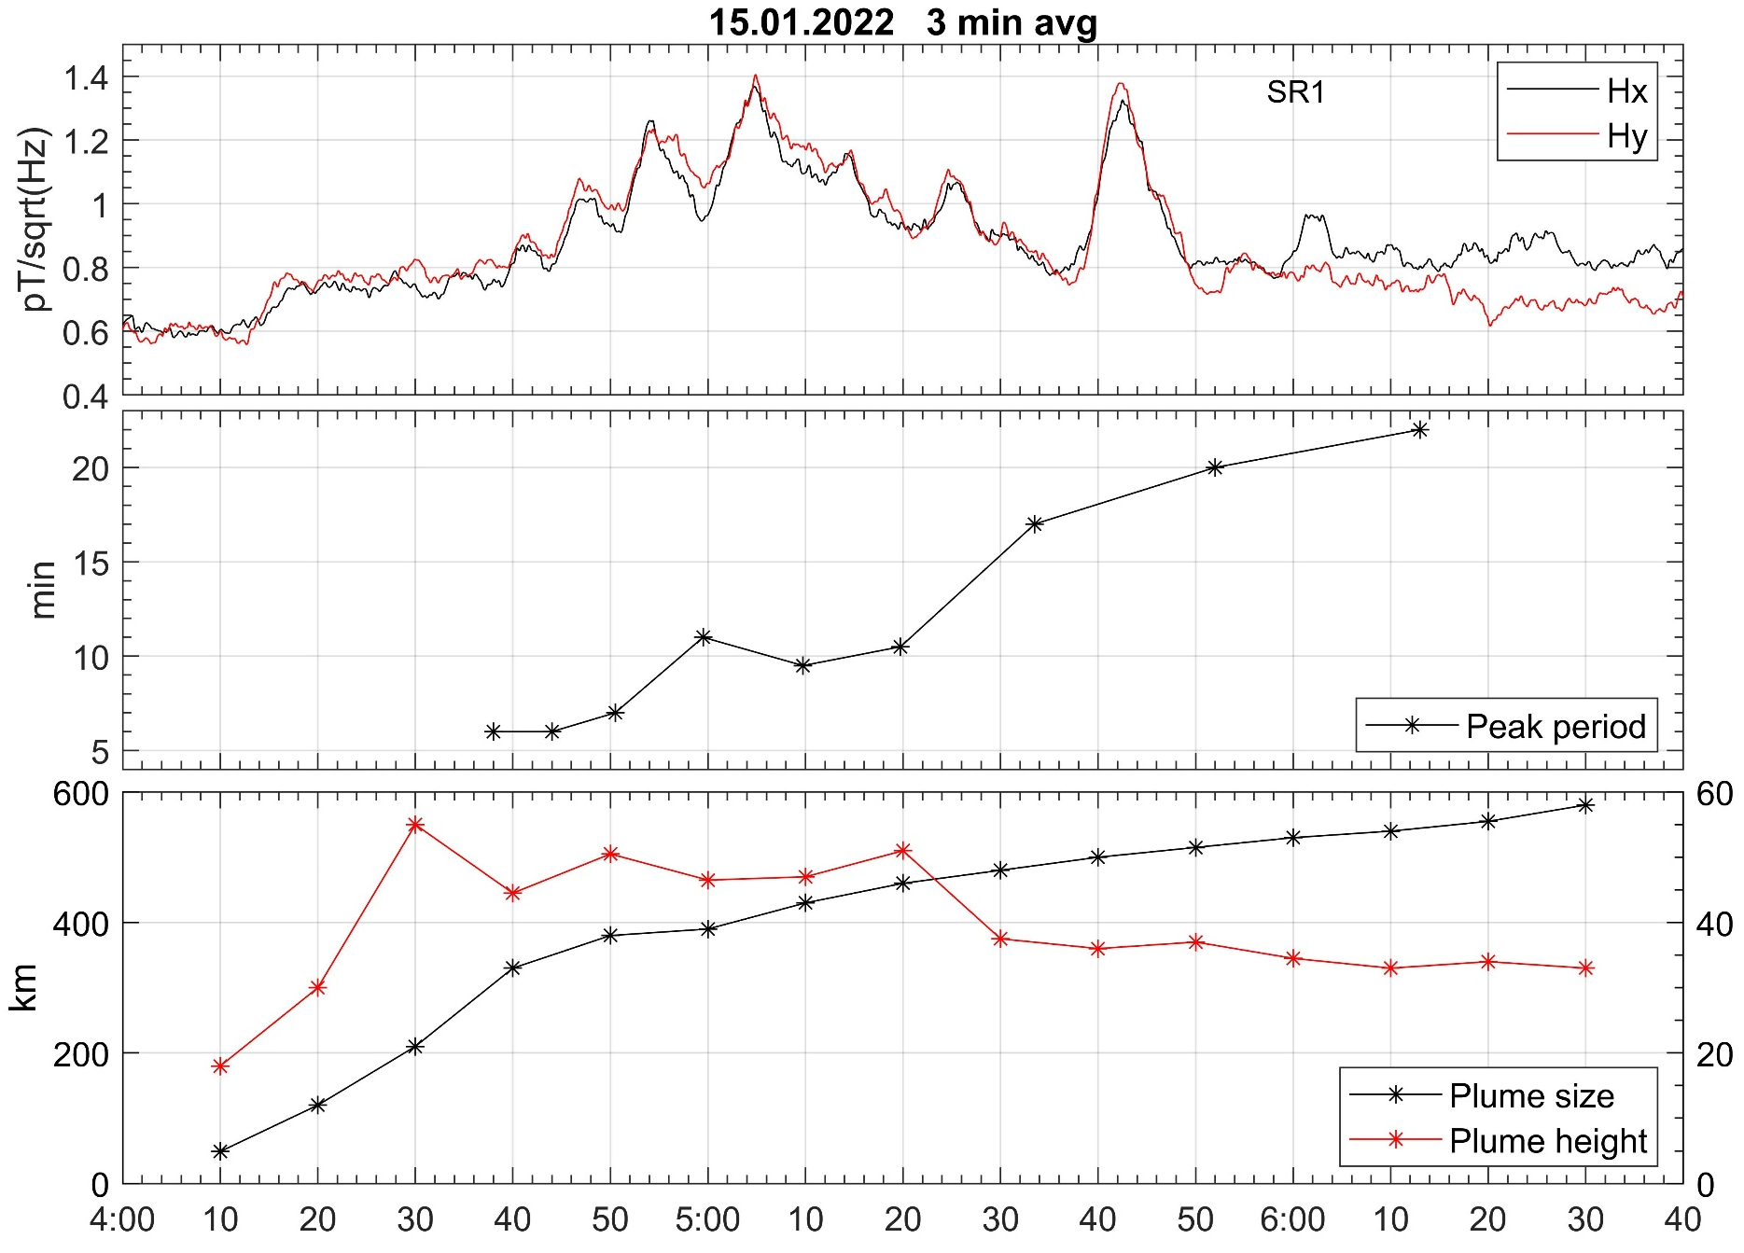
Период флуктуаций амплитуды ШР и размеры облака
NAA
NPM
VTX
NWC

Slide 9
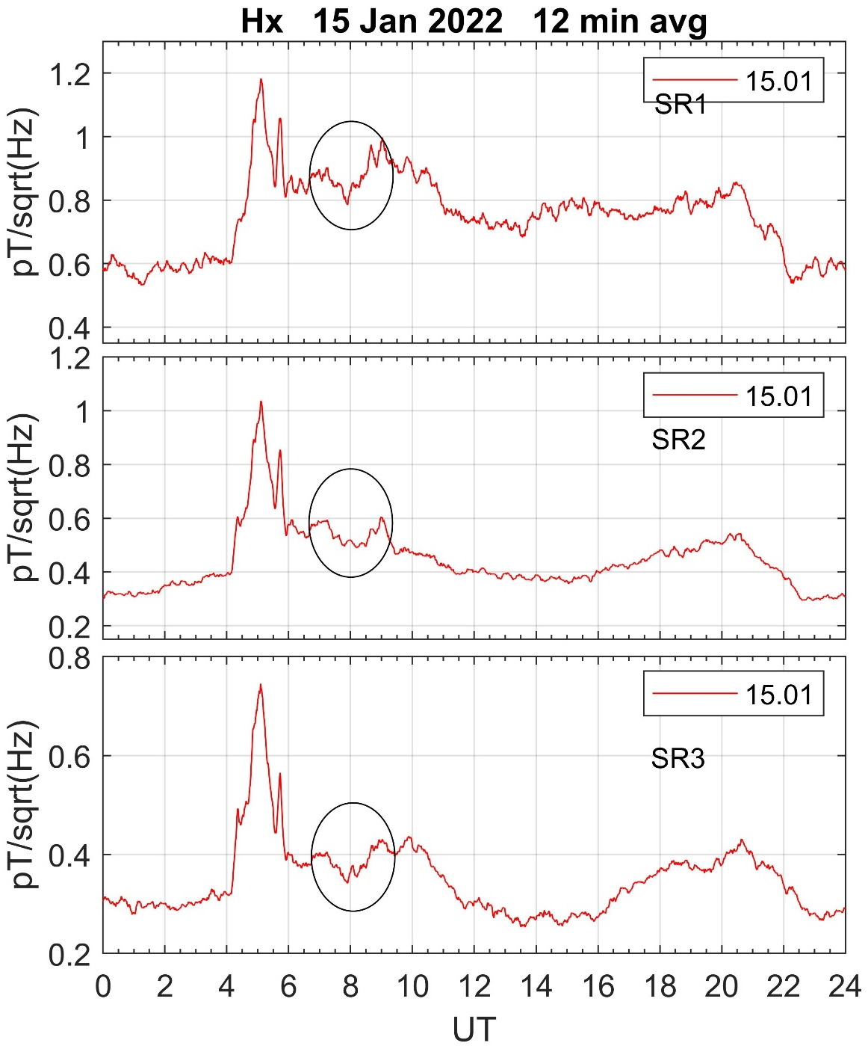
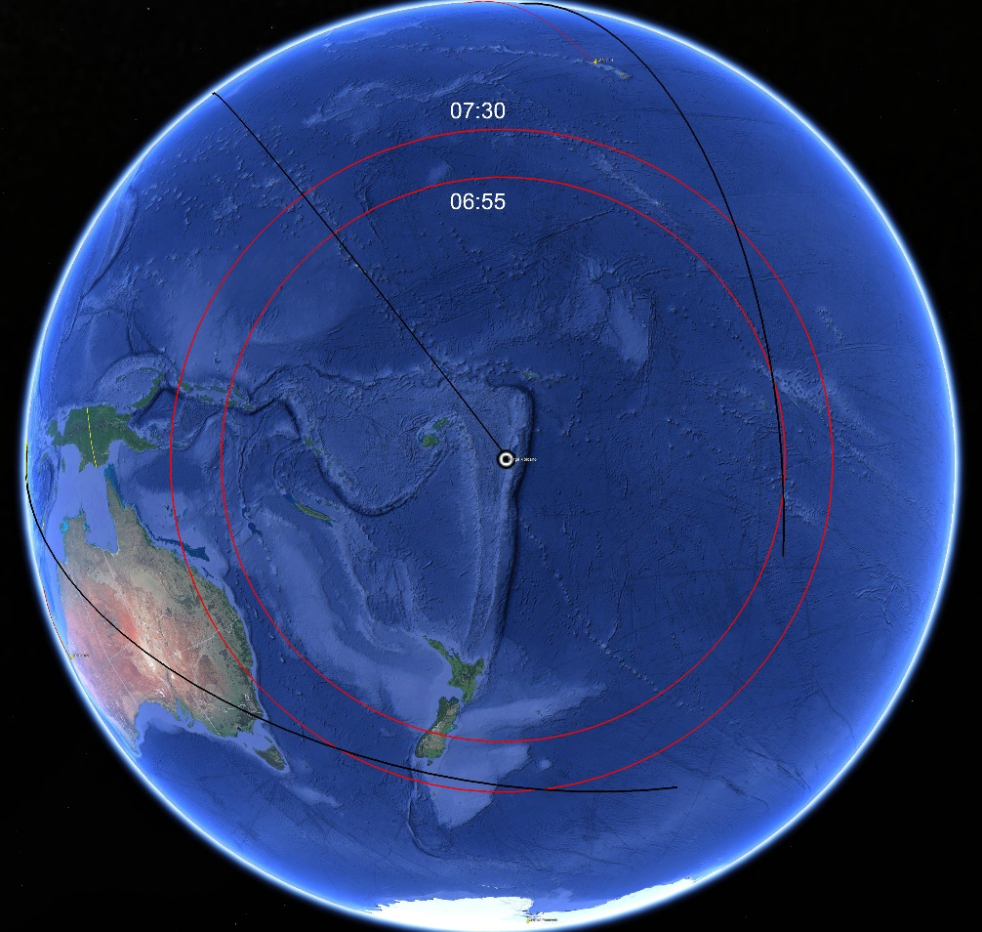
Падение амплитуды ШР в 8:00 UTC при выходе волны Лэмба на трассы распространения сигналов.
NAA
NPM
VTX
NWC

Slide 10
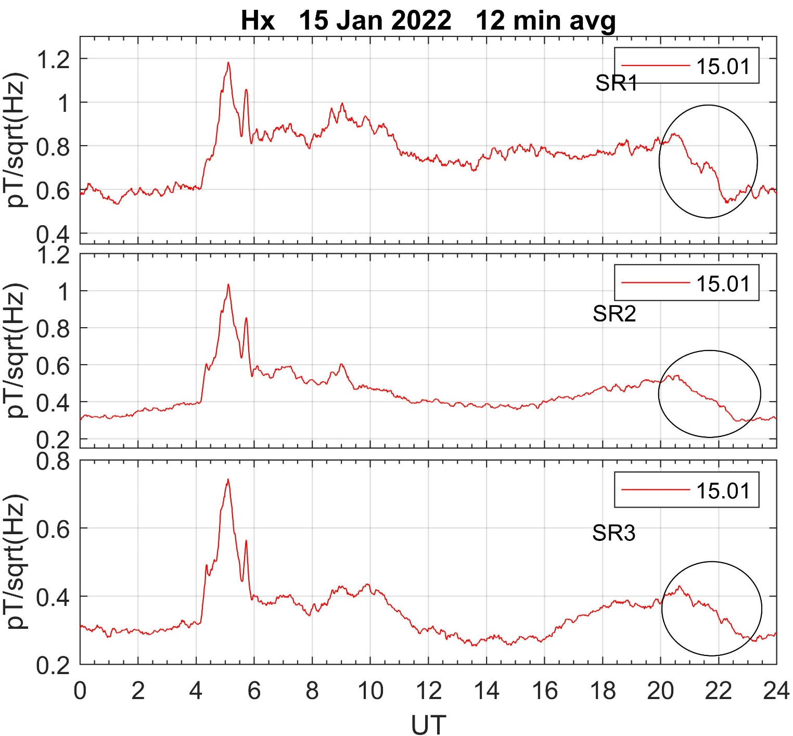
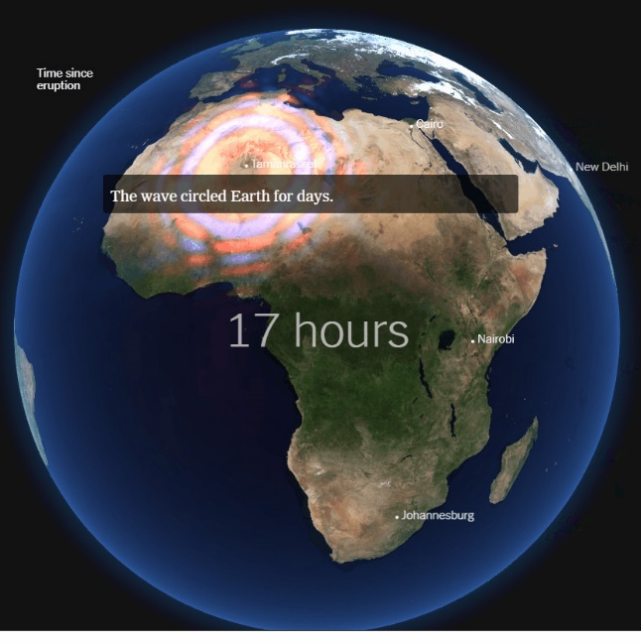
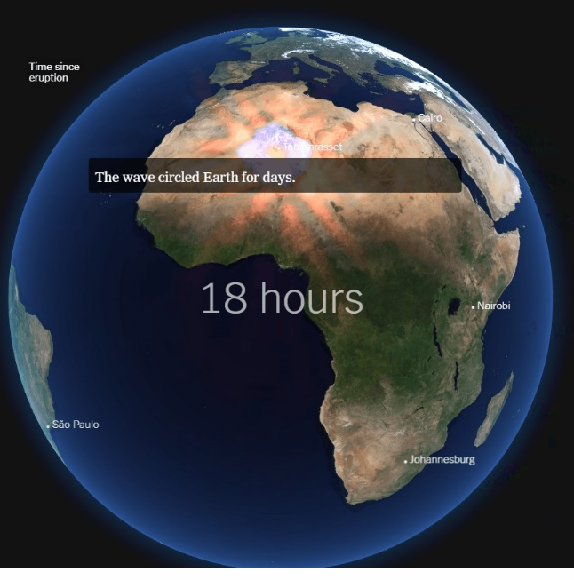
Падение амплитуды ШР при схождении волны Лэмба над Африкой.
21:15
NAA
NPM
VTX
22:15
NWC

Slide 11
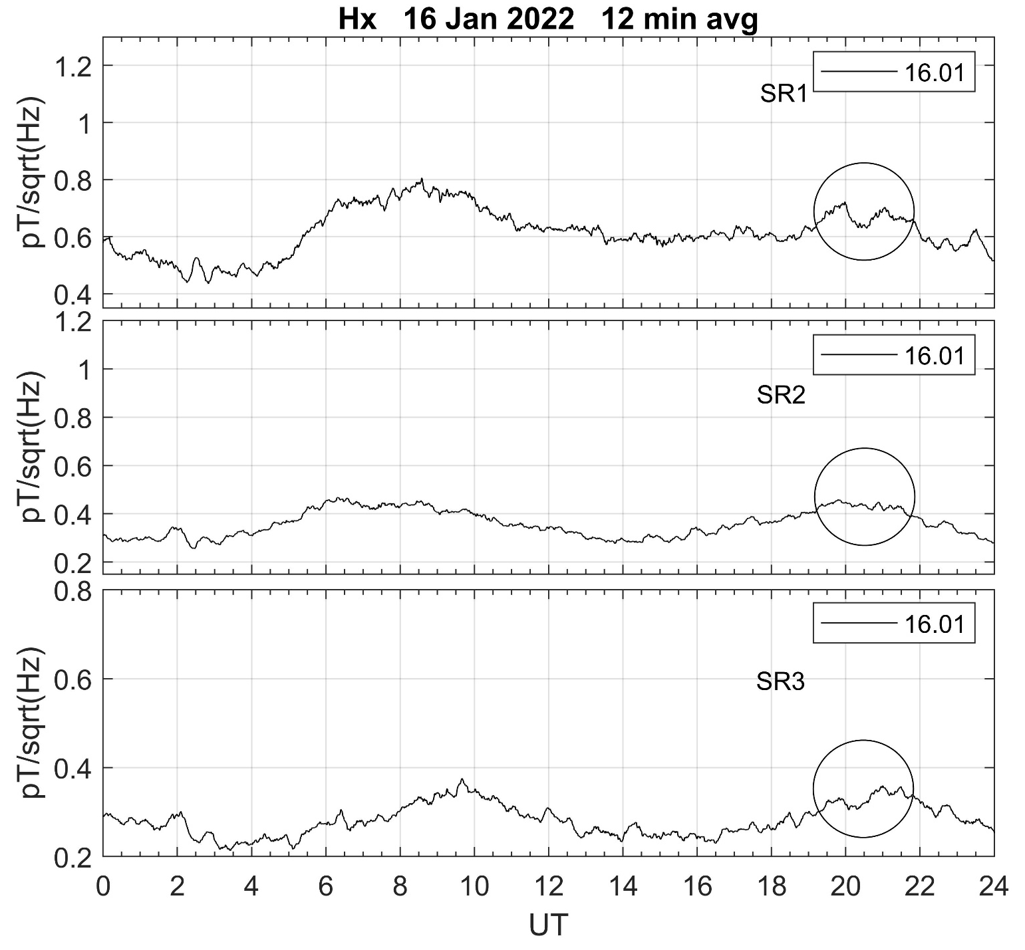
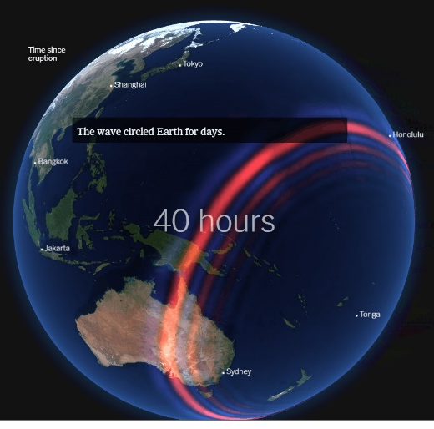
Падение амплитуды ШР 16.01 в 20:00 при повторном выходе волны Лэмба на трассы распространения сигналов.
20:15
NAA
NPM
VTX
NWC

Slide 12
Выводы:
Амплитуда ШР в целом коррелирует с грозовой активностью в вулканическом облаке.
Обнаружено кратковременное (~10 мин) увеличение средней энергетики грозовых разрядов. Возможной причиной могут являться спрайты/джеты.
Обнаружены флуктуации амплитуды ШР с нарастающим периодом от 6 до 22 минут.
Обнаружено уменьшение амплитуды ШР, совпадающее по времени с выходом волны Лэмба на трассы распространения сигналов и ее «схлопыванием» в сопряженной точке.

